Slide 1


розумнИЙ БУДИЛЬНИК
Міністерствоосвіти і науки України
Департамент освіти і науки Донецької облдержадміністрації
Комунальний позашкільний навчальний заклад
«Донецька обласна Мала академія наук учнівської молоді»
Автор: Єфименко Сергій Сергійович
учень 9 класу Навчально-виховного комплексу №2 Покровської міської ради, м. Покровськ
КЕРІВНИК: Штепа О. А.
доцент кафедри електронної техніки ДВНЗ «ДонНТУ»

Slide 2

ПРОБЛЕМА та ідея її подолання
ПРОБЛЕМА: процес пробудження людини від сну не враховує фази сну людини, що призводить до зменшення якості життя, дискомфорту та небезпеки для здоров’я людини
ІДЕЯ: розробка електронного пристрою – будильника, що враховує фази сну людини з метою збільшити кількість днів, коли пробудження від сну випадає на фазу швидкого сну, з МЕТОЮ отримання більш природного циклу зміни сну та бадьорості та забезпечує краще самопочуття людини в першій половині дня.
ОСНОВНІ ЗАВДАННЯ роботи:
Проаналізувати структуру сну людини та визначити вплив фаз сну на самопочуття та роботоздатність в першій половині дня.
Проаналізувати існуючі методи та засоби використання знань про структуру сну та визначити найефективніший метод вирішення поставленої проблеми.
Визначити основні функції, структуру та розробити електронний пристрій для пробудження з урахуванням фаз сну.

Slide 3
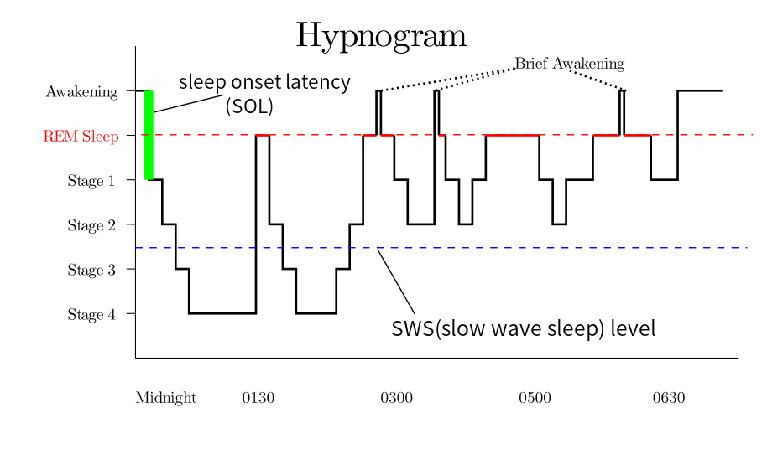
Структура сну
Стадії сну:
Перша. Дрімота з напівсонними мріями.
Друга. Неглибокий або легкий, сон. Зниження м'язової активності, серцевого ритму, температури тіла. Очі нерухомі.
Третя. Повільний сон.
Четверта. Найглибший повільний сон.
Загальна тривалість1-4 фаз сягає 80-90 хвилин
5. П’ята. Швидкий сон (швидкохвильовий сон, парадоксальний сон, стадія швидких рухів очей, або скорочено ШРЩ-сон, REM-сон). Це — п'ята стадія сну, яка була відкрита у 1953 році Клейтманом. Швидкий сон слідує за повільним і триває 10-15 хвилин.
Саме цей стан є найзручнішим та природнім для пробудження людини.

Slide 4
РОЗУМНІ БУДИЛЬНИКИ та принципи їх роботи
1. Пристрої основані на принципі відстеження параметрів сну людини (рухи очей, загальна рухова активність, сердцебиття, тиск, температура тіла).
Смарт-годинники та фітнес-браслети з сенсорами та Програмне забезпечення смартфонів
2. Пристрої основані на принципі поступового зростання дії фактору пробудження.

Slide 5
Функції пристрою
ОСНОВНІ ФУНКЦІЇ:
Підрахунок часу з достатньою точністю
Зручне налаштування часу пробудження
Перед подачею гучного звукового сигналу у визначенений час – 30 хвилинне зростання яскравості освітлення, під час якого зростає шанс пробудження саме у фазі швидкого сну.
ДОДАТКОВІ ФУНКЦІЇ:
Можливість регулювання не тільки яскравістю світла але і його кольором для імітації природнього сходу сонця
Можливість регулювання плавного зростання звукового сигналу (корисно, якщо освітлення приладу не потрапляє на людину)
Зручне опитування людини про рівень самопочуття після пробудження
Контроль та запам’ятовування якості сну (шум, зміна освітленості, параметри мікроклімату вночі)

Slide 6
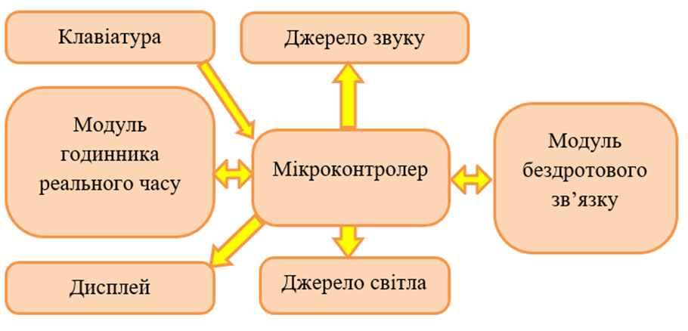
СТРУКТУРний склад ПРИСТРОЮ

Slide 7
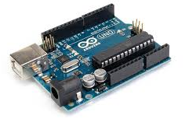
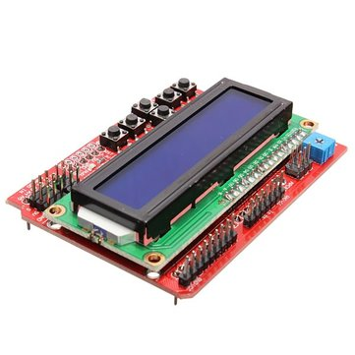
СТРУКТУРний склад ПРИСТРОЮ
Мікроконтролер (Arduino UNO) для:
виконання основної програми, що реалізує наш алгоритм
забезпечення роботи інших структурних елементів пристрою
зв’язку з internet для синхронізації годинника з мережі
(модель Arduino UNO Wi-Fi REV2 з підтримкою WiFi)
Модуль з рідкокристалічним екраном для:
відображення інформації в текстовому форматі (час та час пробудження)
взаємодії з приладом через просту кнопочну клавіатуру (налаштування та корекція часу)
Модуль реального часу (RTC DS3231) для:
- контролю реального часу без під’єднання до інтернет

Slide 8
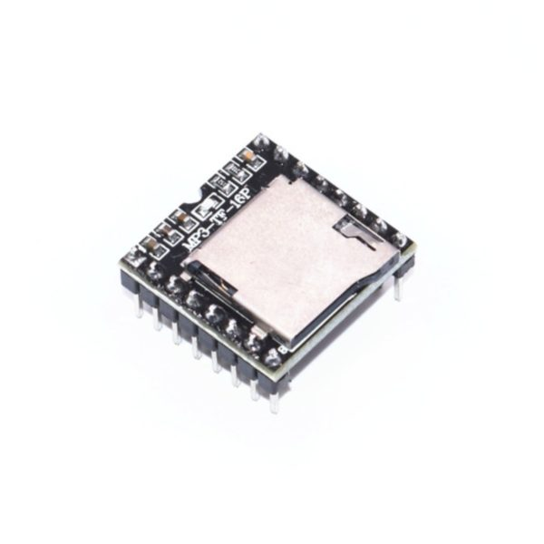
СТРУКТУРний склад ПРИСТРОЮ
Світлодіодна стрічка (BTF-LIGHTING WS2812):
-у якості джерела світла з керованими яскравістю та кольором
Модуль міні MP3 плеєр (DFPlayer) для:
- відтворення звукових сигналвів з картки пам’яті з регулюванням гучності (підтримує mp3 файли)
Блок живлення та
модуль для акумуляторів

Slide 9
СТРУКТУРний склад ПРИСТРОЮ
Сенсор шуму (мікрофон):
-для вимірювання рівня шуму під час сну
Сенсор яскравості освітлення (фоторезистор):
-для вимірювання рівня освітленості під час сну
Сенсор температури та вологості повітря (AHT10):
-для вимірювання параметрів мікроклімату під час сну

Slide 10
ВИСНОВКИ
1. Проаналізувавши структуру сну людини, встановили, що пробудження найприроднішим та найефективнішим чином повинно здійснюватись під час найкоротшої та найактивнішої фази сну. Це забезпечує гарне самопочуття та найбільшу активність в першій половині дня.
2. Аналіз відомих методів та заходів показав, що використовувати особливості структури сну можна або на принципі визначення фази сну за результатами роботи складних та не надто точних (у побуті) сенсорів та алгоритмів, або за допомогою плавного збільшення інтенсивності пробуджуючого фактору.
3. Запропоновано набір базових та додаткових функція для розумного будильника, зокрема контроль мікроклімату вночі та функція оцінки самопочуття одразу після пробудження (для аналізу та подальшого більш ефективного налаштування параметрів роботи світлового будильника.
4. Визначено та запропоновано набір доступних електронних модулів для проекту на основі платформи Arduino.

Slide 11
Список використаних джерел
1. Сон [Электронный рексурс].–Режим доступа : https://uk.wikipedia.org/wiki/%D0%A1%D0%BE%D0%BD
2. Фази і цикли сну: що відбувається з людиною уві сні? [Электронный рексурс].–Режим доступа : https://sleeplab.com.ua/uk/fazi-i-czikli-snu-shho-vidbuva%D1%94tsya-z-lyudinoyu-uvi-sni/
3. Фаза швидкого сну [Электронный рексурс].–Режим доступа : https://uk.wikipedia.org/wiki/%D0%A4%D0%B0%D0%B7%D0%B0_%D1%88%D0%B2%D0%B8%D0%B4%D0%BA%D0%BE%D0%B3%D0%BE_%D1%81%D0%BD%D1%83
4. Thompson, A., Jones, H., Gregson, W. et al. Effects of dawn simulation on markers of sleep inertia and post-waking performance in humans. Eur J Appl Physiol 114, 1049–1056 (2014). https://doi.org/10.1007/s00421-014-2831-z
5. 6 лучших умных будильников [Электронный рексурс].–Режим доступа : https://vash.market/elektronika/6-luchshih-vidov-umnyh-budilnikov.html
6. Додатки для сну: ТОП-5, перевірених на ділі [Электронный рексурс].–Режим доступа : https://www.moyo.ua/ua/news/prilozheniya_dlya_sna_top-5_proverennykh_v_dele.html
7. Світлові будильники Philips Wake-up Light – огляд моделей [Электронный рексурс].–Режим доступа : https://blog.smart-gadget.club/uk/svitlovyi-budilniki-philips-wake-up-light/
8. Світловий будильник, імітує світанок сонця - огляд моделей з описом функцій, фото і вартістю [Электронный рексурс].–Режим доступа : http://paralleli.if.ua/12343-svitloviy-budilnik-yak-vibrati-nezvichaynu-model-po-virobniku-ta-tsinoyu.html

